Slide 1
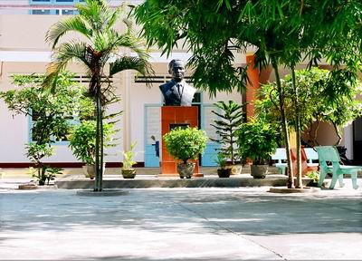
PHẦN KHỞI ĐỘNG
Giaùo vieân : Trịnh Thị Thanh Bình Trường THCS Lê Hồng Phong

Slide 2
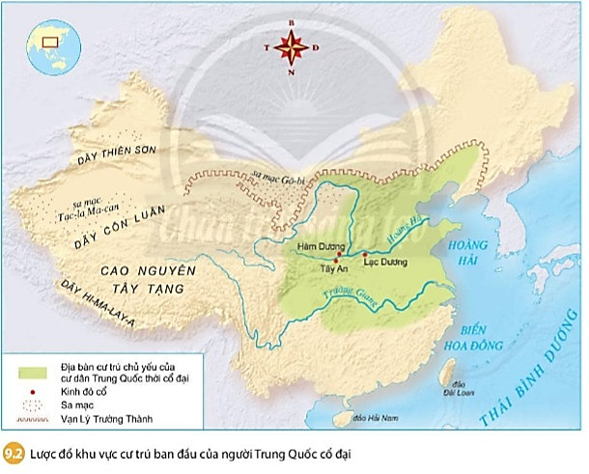
- Thời cổ đại, Trung Quốc nhỏ hơn ngày nay.

Slide 3
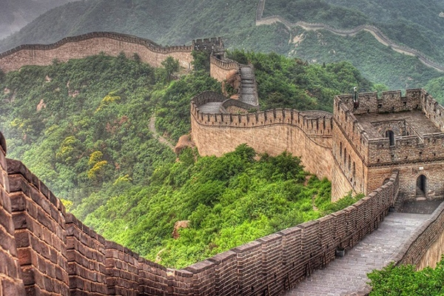
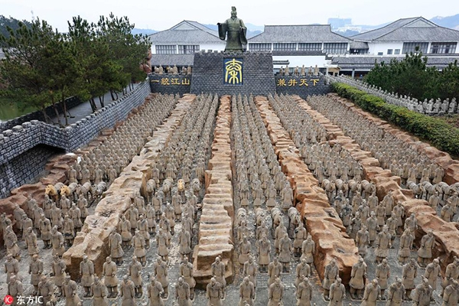
Vạn lý trường thành- 1 trong 7 kì quan thế giới
Lăng mộ Tần Thuỷ Hoàng
Diện tích: 244 ha, vùng bảo vệ 3.425 ha

Slide 4
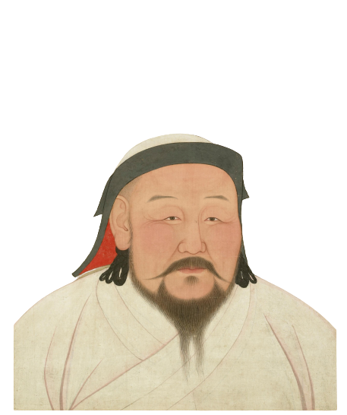
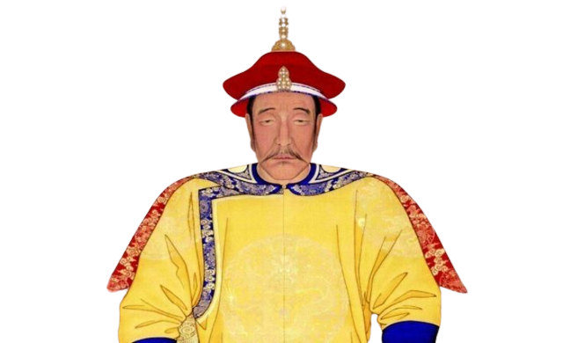
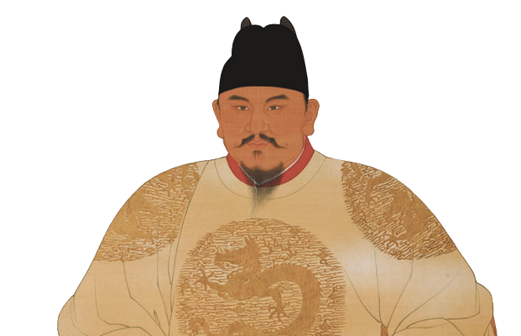
Tiến trình phát triển của lịch sử Trung Quốc từ thế kỷ VII đến giữa thế kỷ XIX
618 - 907
907 - 960
960 - 1279
1271 - 1368
1368 - 1644
1644 - 1911
Nhà Đường
Ngũ đại
Tống
Nguyên
Minh
Thanh
Lý Uyên
Triệu Khuông Dẫn
Hốt Tất Liệt
Chu Nguyên Chương
Nỗ Nhĩ Cáp Xích

Slide 5
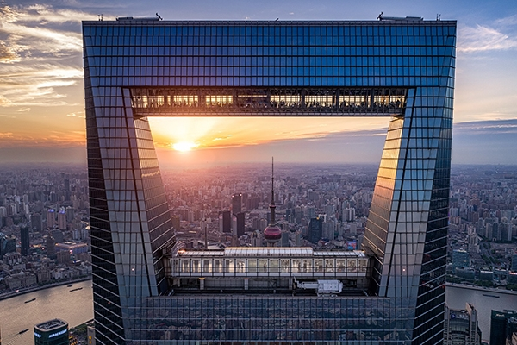
Trung tâm Tài chính Thế giới Thượng Hải là tòa tháp cao chọc trời ở Trung Quốc. Tầng 1 và tầng 2 dành cho hoạt động buôn bán thương mại. Tầng 3, 4, 5 phục vụ hoạt động Trung tâm hội nghị. Tầng 7 đến tầng 77 là văn phòng cho thuê. Tầng 79 đến tầng 93 là khu khách sạn Park Hyatt. Tầng 94 – 100 là nơi có thể quan sát toàn cảnh Thượng Hải.

Slide 6
BÀI 7. CÁC THÀNH TỰU VĂN HÓA CHỦ YẾU CỦA TRUNG QUỐC TỪ THẾ KỈ VII ĐẾN GIỮA THẾ KỈ XIX
MỤC TIÊU CẦN ĐẠT
- Giới thiệu được những thành tựu chủ yếu của văn hóa Trung Quốc từ thế kỷ VII đến giữa thế kỷ XIX (Nho giáo, sử học, kiến trúc,…).
- Nhận xét được những thành tựu chủ yếu của văn hóa Trung Quốc từ thế kỷ VII đến giữa thế kỷ XIX.

Slide 7
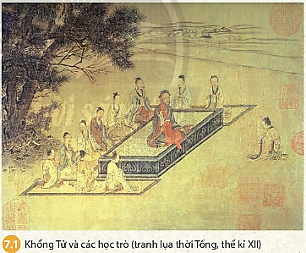
1. Nho giáo
Thảo luận cặp đôi
? Quan sát và mô tả những điều em trông thấy trong bức tranh? Từ đó rút ra kết luận gì ?
? Nêu những nội dung cơ bản của Nho giáo? Vì sao Nho giáo lại trở thành hệ tư tưởng và đạo đức của giai cấp phong kiến Trung Quốc ?

Slide 8
1. Nho giáo
Nội dung: Nho giáo chủ trương dùng đạo đức để cai trị và duy trì tôn ti trật tự xã hội trên cơ sở Tam cương, Ngũ thường, Tam tòng, Tứ đức.
- Nho giáo trở thành hệ tư tưởng và đạo đức của giai cấp phong kiến Trung Quốc bởi nó giúp ổn định trật tự xã hội trên cơ sở những nguyên tắc mà bắt buộc mọi tầng lớp trong xã hội phải tuân theo,…

Slide 9
2: Văn học, sử học
? Hãy thống kê những thành tựu về văn học, sử học ?
triển kinh tế dưới thời Minh - Thanh ?
Phiếu học tập
Lĩnh vực | Thành tựu
Văn học | ?
Sử học | ?

Slide 10
2: Văn học, sử học
Lĩnh vực | Thành tựu
Văn học | - Đạt nhiều thành tựu (Thơ, từ, phú, kịch, tiểu thuyết). - Thời Đường, xuất hiện nhiều nhà thơ nổi tiếng như: Lý Bạch, Đỗ Phi, Bạch Cư Dị. - Từ thời Nguyên đến thời Thanh: xuất hiện nhiều tiểu thuyết đồ sộ, có ảnh hưởng sâu sắc đến văn học các nước khác như: "Tứ đại danh tác": + "Thủy hử" của Thi Nại Am. + "Tam Quốc diễn nghĩa” của La Quán Trung. + "Tây du ký" của Ngô Thừa Ân. + "Hồng lâu mộng" của Tào Tuyết Cần.
Sử học | Từ thời Đường, các cơ quan chép sử được thành lập, nhiều bộ sử lớn được biên soạn…

Slide 11
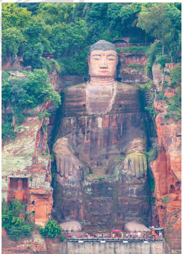
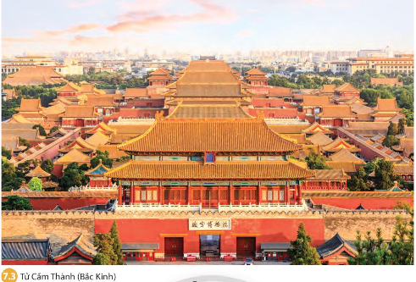
3: Kiến trúc, điêu khắc, hội họa

Slide 12
3 : Kiến trúc, điêu khắc, hội họa
Phiếu học tập
? Hãy thống kê những thành tựu về Kiến trúc, Hội hoạ, Điêu khắc của Trung Quốc?
Lĩnh vực | Thành tựu văn hóa tiêu biểu
Kiến trúc:
Hội hoạ:
Điêu khắc:

Slide 13
3 : Kiến trúc, điêu khắc, hội họa
Lĩnh vực | Thành tựu văn hóa tiêu biểu
Kiến trúc:
Hội hoạ:
Điêu khắc:
chú trọng chiều rộng hơn là chiều cao và rất đa dạng về loại hình; nhiều kiến trúc rất hoành tráng.
Phong phủ về chất liệu: bích hoạ (vẽ trên tường); bạch hoạ (vẽ trên lụa); bản hoạ (vẽ trên giấy),... trong đó nổi tiếng nhất là tranh vẽ bằng mực tàu;
phong phú về đề tài và chất liệu (thạch điêu, mộc điều) tiêu biểu là tượng Phật trên núi Lạc Sơn,…

Slide 14
Xây dựng vào triều đại nhà Minh.Tử Cấm Thành khởi công vào tháng 7 năm 1406.Quá trình xây dựng Tử Cấm Thành mất 14 năm, huy động tới hơn một triệu nhân công.Vật liệu được sử dụng bao gồm toàn bộ gỗ quý trinh nam từ các khu rừng phía tây nam Trung Quốc và đá cẩm thạch lớn từ các mỏ đá gần Bắc Kinh.Các đại điện lớn được lát nền bằng "gạch vàng" loại gạch nung đặc biệt của Tô Châu.Tháng 12 năm 1420, Tử Cấm Thành cơ bản hoàn thành.

Slide 15
Nêu nhận xét của em về các thành tựu đó?

Slide 16
LUYỆN TẬP
Hoàn thành bảng thống kê các thành tựu văn hóa chủ yếu của Trung Quốc theo mẫu dưới đây:
Lĩnh vực | Thành tựu | Nhận xét
? | ? | ?

Slide 17
Những thành tựu chủ yếu của văn hóa Trung Quốc từ thế kỷ VII đến giữa thế kỷ XIX
Lĩnh vực | Thành tựu văn hóa tiêu biểu
Tư tưởng - Tôn giáo | - Nho giáo đã trở thành hệ tư tưởng chính thống của chế độ phong kiến Trung Quốc; - Phật giáo Tiếp tục thịnh hành nhất dưới thời Đường.
Sử học | Từ thời Đường, các cơ quan chép sử được thành lập, nhiều bộ sử lớn được biên soạn.
Văn học | + Thời Đường, xuất hiện nhiều nhà thơ nổi tiếng như: Lý Bạch, Đỗ Phủ, Bạch Cư Dị. + Từ thời Nguyên đến thời Thanh: xuất hiện nhiều tiểu thuyết đồ sộ, có ảnh hưởng sâu sắc đến văn học các nước khác.
Kiến trúc - Điêu khắc | - Các triều đại phong kiến đã xây dựng nhiều cung điện cổ kính, nổi tiếng với phong cách đặc sắc như: Cố Cung, Viên Minh Viên, Tử Cấm Thành. - Những bức họa đạt tới đỉnh cao, tượng Phật được chạm khắc tinh xảo, sinh động

Slide 18
? Hãy tìm hiểu một số công trình kiến trúc của Trung Quốc thời phong kiến mà em yêu thích.
GV hướng dẫn HS về nhà thực hiện.

Slide 19
CẢM ƠN CÁC BẠN THẬT NHIỀU.

